Slide 1
Paměť a nostalgie v audiovizuálních průmyslech
FAVh033
26. 5. 2021
Mgr. Šárka Gmiterková, Ph. D.

Slide 2
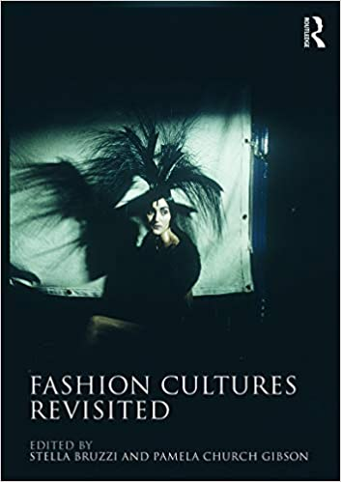
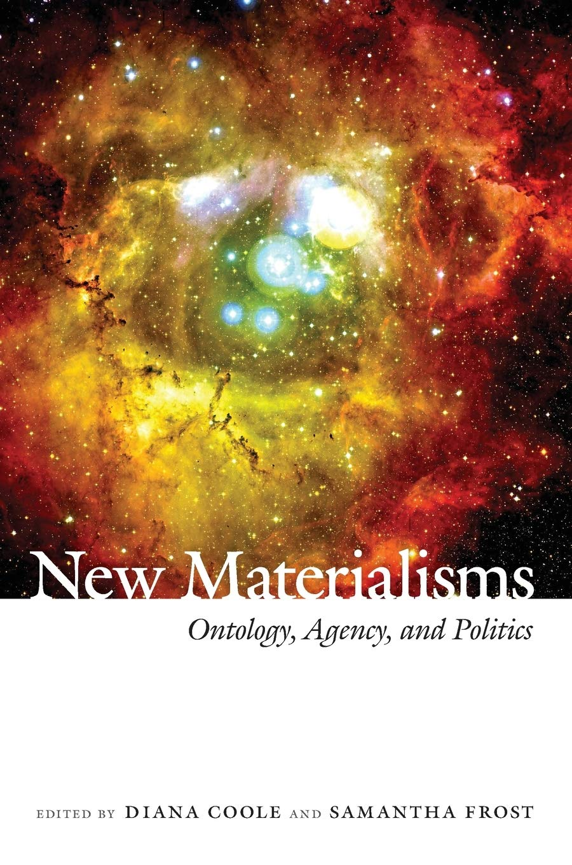
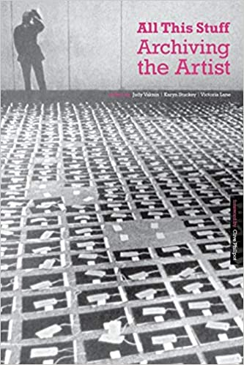

Slide 3
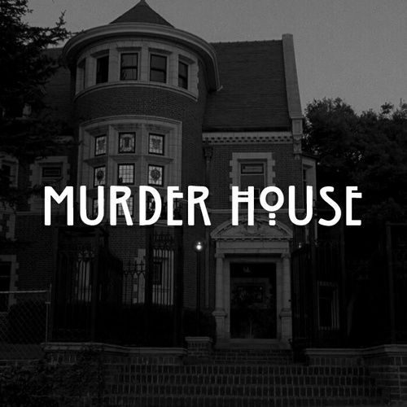
Místa paměti
místa jako dějiště historických událostí, ruiny, monumenty, náhrobky, dále posvátná či rodová místa >> návaznost na příběh a vyprávění
Místa s traumatickou pamětí (koncentrační tábory, věznice)
Asociují trvání a kontinuitu oproti změnám a pohybu (budovy v gotických románech a hororech)

Slide 4
Archiv jako mauzoleum paměti?
Kolektivní úložiště vědomostí, které plní různé funkce >> žádná politická moc neexistuje bez kontroly nad archivem, to znamená bez kontroly nad pamětí (Michel Foucault – umožňuje programování kulturních výpovědí)
Tři aspekty archivace >> konzervování, výběr a přístupnost
Přístupnost – archivy se definují na ose otevřenost a uzavřenost
Zatímco totalitní režimy eliminují úložnou paměť ve prospěch funkční, demokratické režimy fungují přesně naopak, směřují spíš k expanzi úložné paměti

Slide 5
Výběr a konzervace
Opak konzervace je kasace – destrukce archivních fondů podle principu výběru a hodnotových měřítek, která ale další generace nemusí sdílet
Téma cenzury – co všechno stojí za to být uchováno a co naopak má upadnout v zapomnění?
Ekologie kultury – ideální odpad by měl zmizet beze stopy, naopak na poli kultury sníme o dílech, která jsou trvalá, věčná a nadčasová
Nově archivujeme na mediální nosiče jako datové soubory >> kulturní paměť je odhmotněná, bez materiálního rozměru

Slide 6
Živoucí archiv a nový materialismus
X vnímání archivu jako místa stáze, smrti, pasivity
živoucí efekt vytváří interakce materiálů, textur, tělesných vjemů a prožitků (afektů) >> komplexní síť vztahů mezi živými a neživými aktéry, která dovede generovat prožitky a na ně navázané významy
„Přináší způsoby a cesty, jak porozumět vjemům, činnostem, politice a významům (a také non-významům) zapuštěným nejen v lidských a zvířecích tělech, ale také mnohem efemérnějších, ale pořád reálně existujících materiálních (i odhmotněných) věcech a jsoucnech.“
Namísto centrální, často antropomorfní perspektivy je důležitější síť vztahů a vzájemného působení

Slide 7
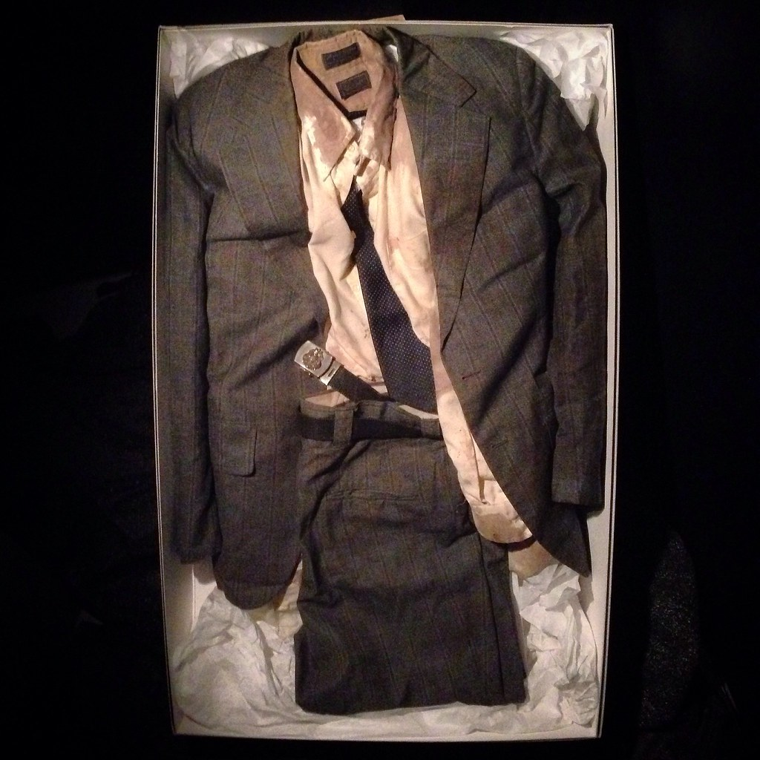
„Tyto krvavé skvrny slouží jako hmatatelný znak násilí, které navždy proměnilo Milkovo tělo z živoucího na mrtvé. Materialita krvavých stop a specifičnost kontextu, v němž jsem se jich dotýkala, mě hluboce zasáhly. V kontextu archivu krev oživovala a znovu pulzovala … Takový pocit jsem při kontaktu s Milkovou pozůstalostí nikdy nezažila. Materialita krve v archivu mi ho proměnila z ikony v muže, a vytvořila mezi námi nové pouto.“ (s. 11, 12)

Slide 8

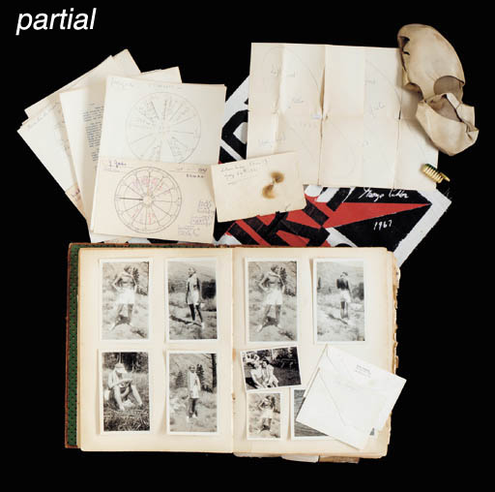

Slide 9
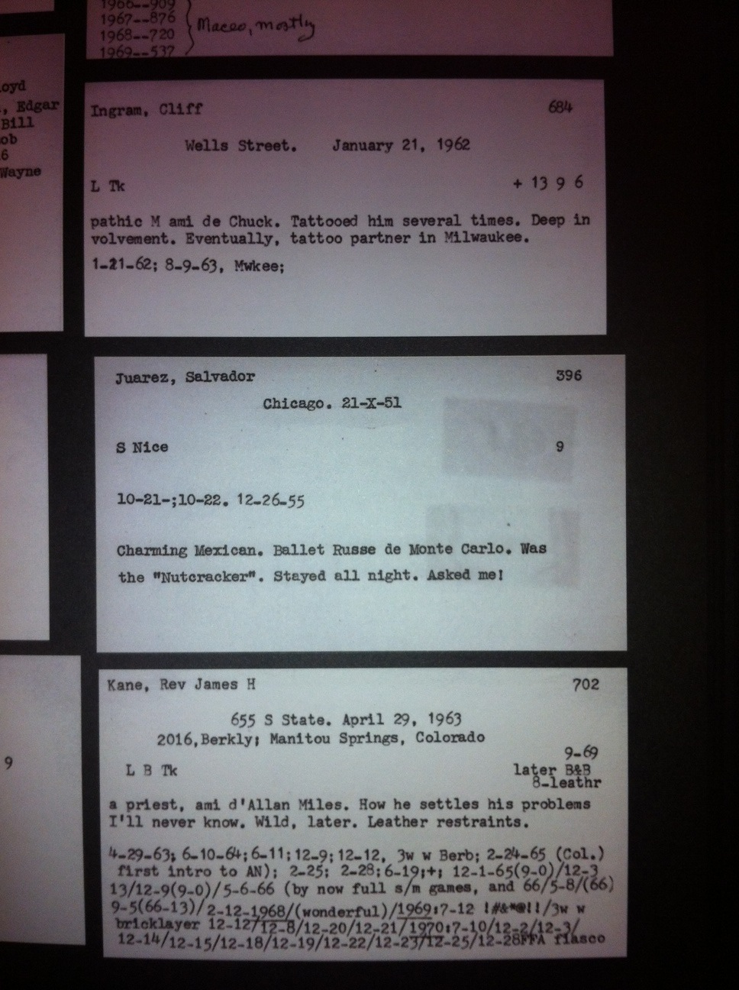
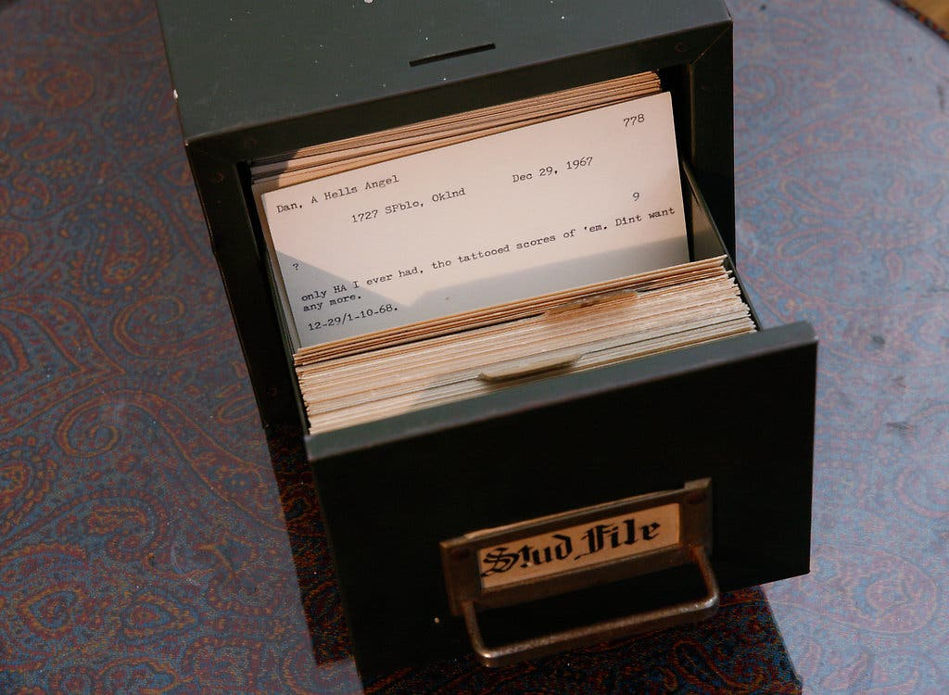


Slide 10
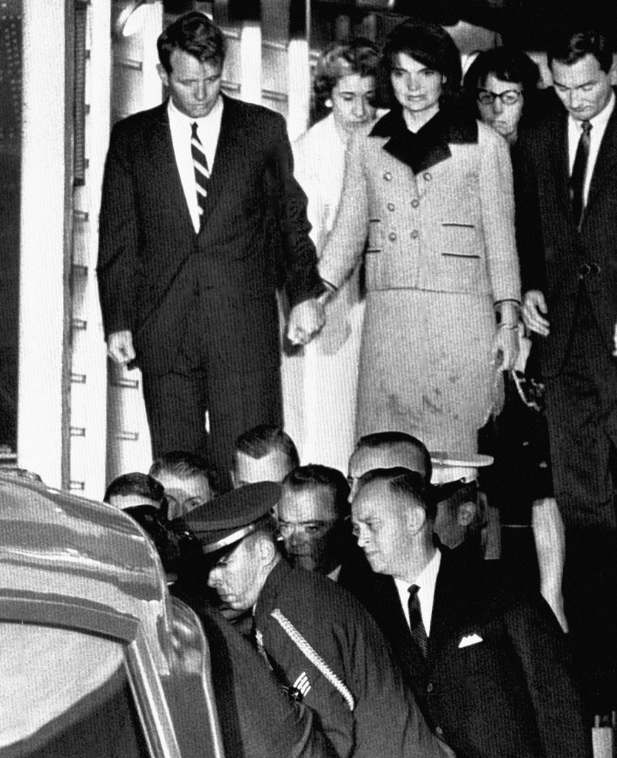
Růžový kostýmek Jackie Kennedy
Symbol jedné z nejtraumatičtějších událostí moderních amerických dějin
Velmi napodobovaný, připomínaný X vědomí kolektivní ztráty
Zakrvácený originál skrytý očím veřejnosti až do roku 2103
Výchozí originál americkou kopií francouzského návrhu (cílená politická strategie)

Slide 11
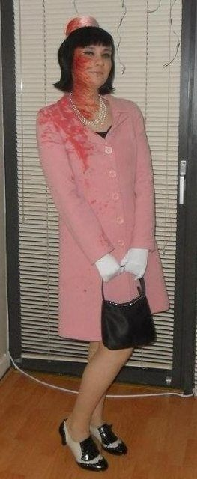
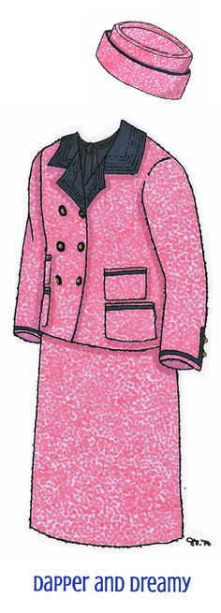
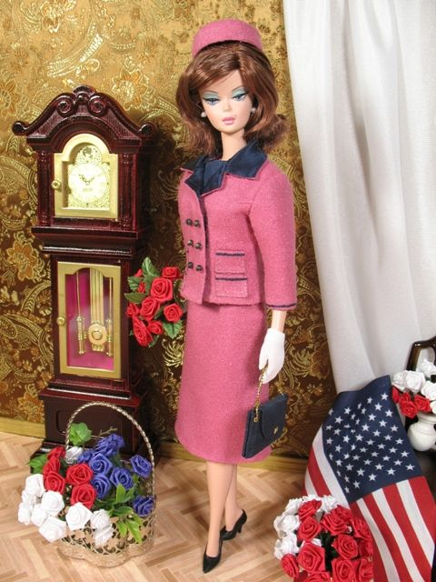
Druhý život kostýmku

Slide 12
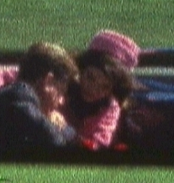
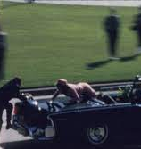
Amatérský barevný film Abrahama Zaprudera

Slide 13
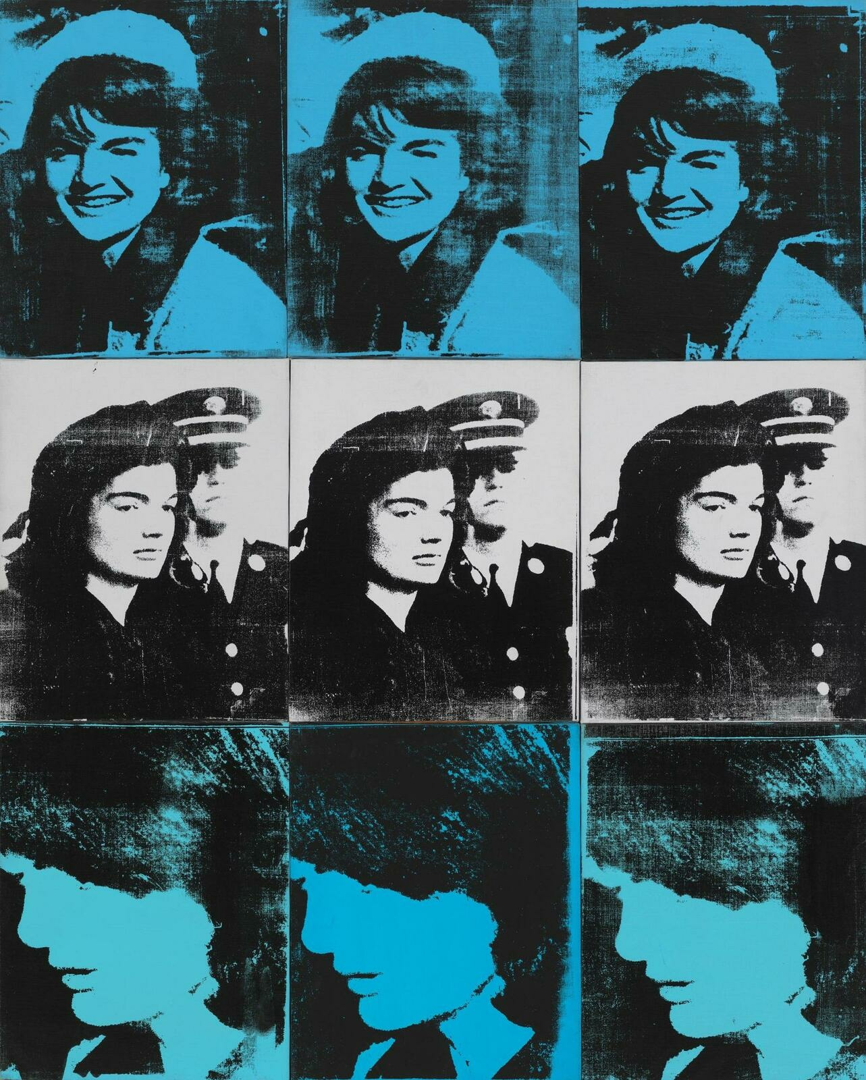
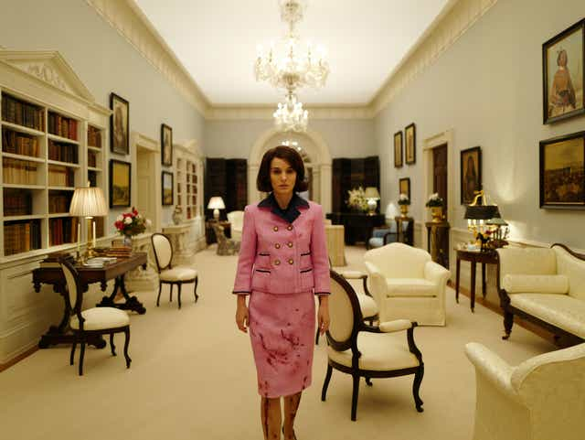

Slide 14
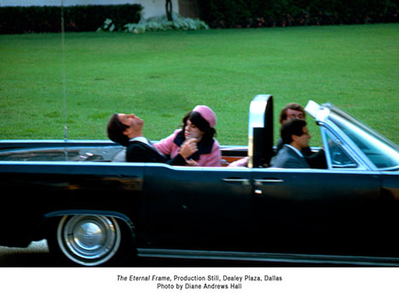
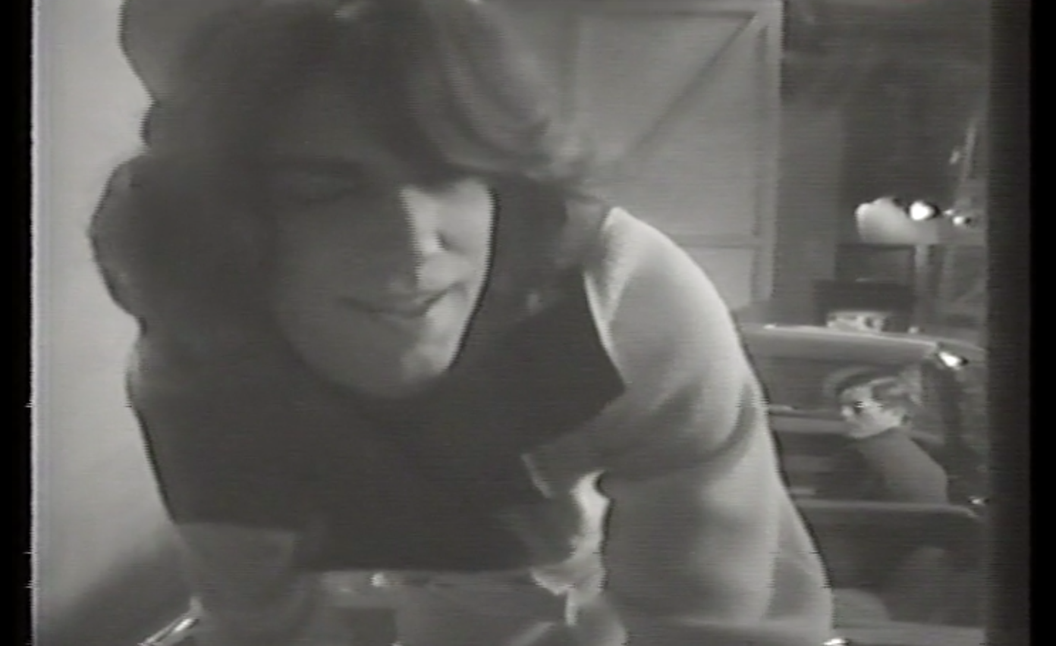
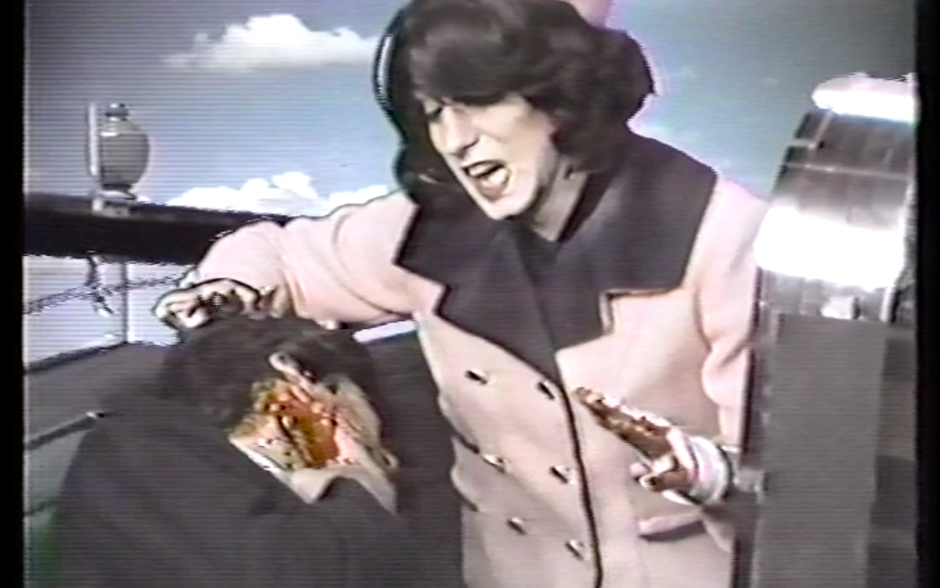
The Eternal Frame (USA 1975, Ant Farm a T. R. Uthco
https://vimeo.com/447256571

Slide 15
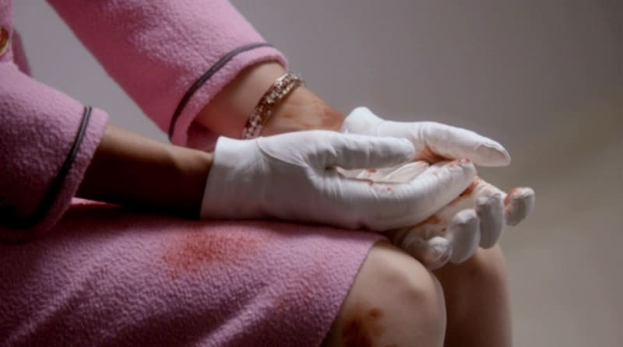
„… Jackie a její růžový kostýmek nás vrací zpět k potlačené vzpomínce na 22. listopad 1963, ale zároveň připomínají, jak snadno šlo tragédii odvrátit. Růžový kostýmek jako jeden z nejvýraznějších symbolů tohoto dne zůstane navždy symbolem zlomu i nostalgických návratů.“ (Stella Bruzzi, The Pink Suit, s.

